Slide 1
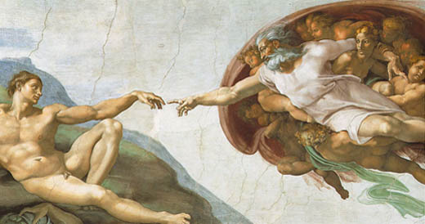
AZ EMBER SZEREPE A TEREMTÉS ISTENI TERVÉBEN

Slide 2
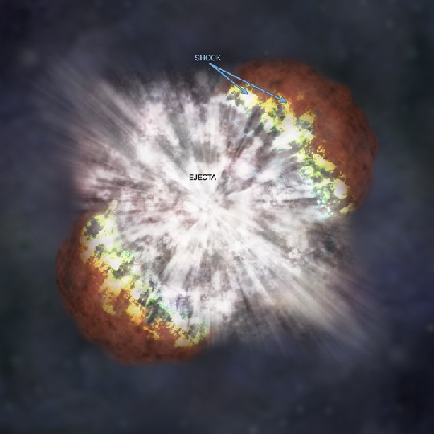
Az ősrobbanás
Kezdetben, mintegy 15 milliárd éve, abszolút semmi sem volt. Nem volt anyag, nem volt energia, nem volt tudat, sőt még tér sem volt. Majd hirtelen ebből a semmiből az univerzum belerobbant a létezésbe egy „véletlen kvantum-hullámzás” eredményeként. A keletkezés után, amikor egy végtelen sűrűségű és hőmérsékletű végtelen kicsi pont volt, a tér feltehetően mint egy gumiszalag kezdett kiterjedni, és ez a folyamat azóta is tart.
Viszont ha nem volt tér, és nem volt anyag vagy energia ez előtt a feltételezett ősrobbanás előtt, nyilvánvalóan nem volt semmi, ami keresztülmehetett „hullámzáson”, és nem volt olyan hely sem, ahol ez bekövetkezzen.
Nem az anyag távolodik egymástól, hanem a tér tágul. Csak a galaxisok közötti tér tágul, a galaxisokon, naprendszereken belül nem tágul.

Slide 3
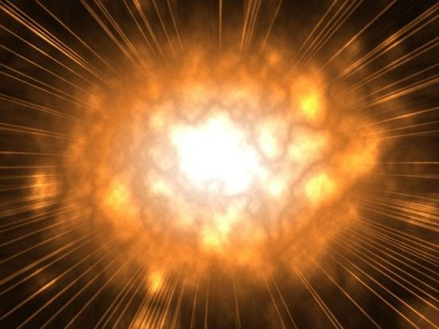
Az ősrobbanás
A „nyitott univerzum” forgatókönyv azt állítja, hogy bár a tér egy véges időszakkal ezelőtt robbant be a létezésbe, és egy véges sebességgel terjed szét, valahogyan és valószínűleg azonnal végtelenné vált, és bár már most is végtelen, mégis folytatja a tágulását!
A teozófia szerint a természet végtelen térben és időben, határtalan, kezdet és vég nélküli. A tér határtalan végtelenségén belül számtalan világ – minden elképzelhető méretben, amit a fejlődés különböző szintjeit elfoglaló élő és fejlődő entitások népesítenek be és tulajdonképpen építenek fel – jelenik meg és tűnik el folyamatosan, mint „az örökkévalóság szikrái”, amelyek élet és halál, születés és újraszületés ciklusain haladnak.

Slide 4
Érvek az ősrobbanásra
A tér tágulása (Doppler-effektus)
Kozmikus háttérsugárzás (2,75K 38 K helyett)
Az Univerzum kora:
Ősrobbanás elmélet: ~15 milliárd év
Szuper galaxishalmazok felfedezése (űrtávcsövek): ~ 70 – 100 milliárd év
Plazma-kozmológia: ~ 3 ezer milliárd év
Teozófia: 165 ezer milliárd év

Slide 5
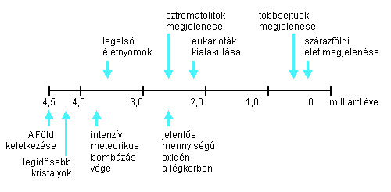
Az élet keletkezése
Teremtéstörténetek:
egyedi teremtés a kozmoszon belüli teremtő által
egyedi teremtés a kozmoszon kívüli Teremtő által
A természet működései következtében történő spontán keletkezés.
az ősnemződés tana
az önmagát szervező anyag tana (földi vagy földön kívüli eredet): Abiotikus kémiai reakciók

Slide 6
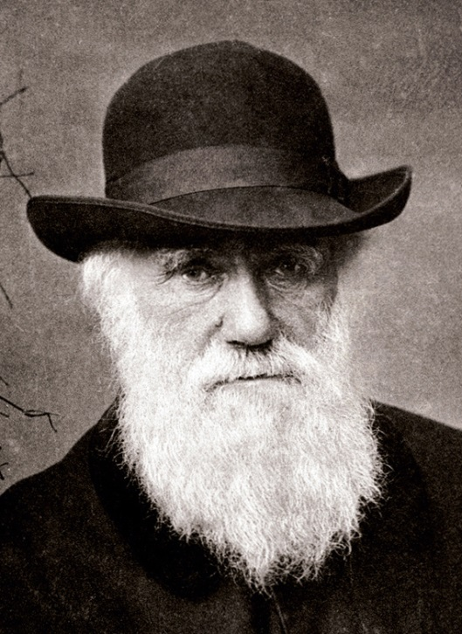
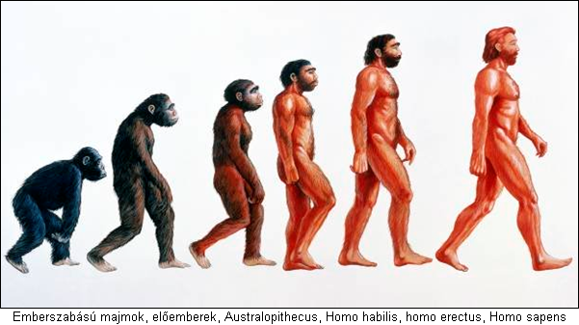
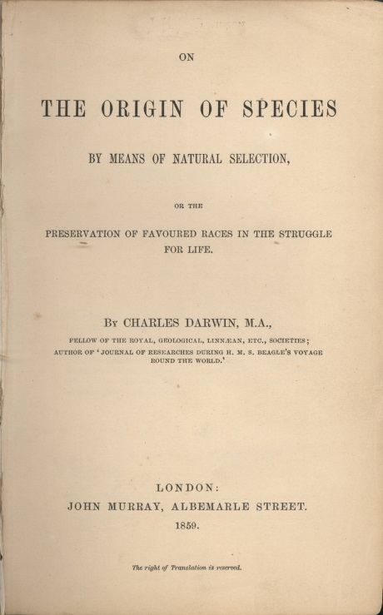
Az ember eredete
Természetes kiválasztódás
Az embernek és az emberszabású majomnak közös őse van („hiányzó láncszem”)
Darwin semmit nem mond az élet eredetéről.

Slide 7
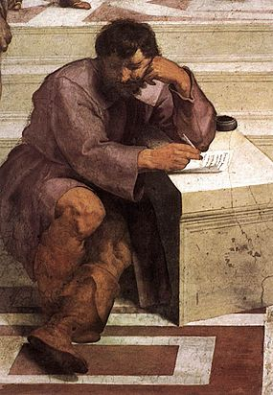
Állandó vagy változó?
Hérakleitosz azt mondja valahol, hogy minden mozgásban van, és semmi sem marad változatlan, és a folyó áramlásához hasonlítva a létezőket, azt mondja, hogy nem léphetsz kétszer ugyanabba a folyóba. (Platón: Kratülosz 402 A)
Fizikai állandók:
Avogadro-szám, Boltzmann-állandó, Egyetemes gázállandó Elemi töltés, Faraday-állandó, Fénysebesség, Gravitációs állandó, Planck-állandó, stb.

Slide 8
1. MINDEN LÉTEZÉS ALAPVETŐ EGYSÉGE. A létezés EGY, nem pedig egymáshoz kapcsolódó dolgok összessége. Alapjában véve EGYETLEN Létező van. Ennek a LÉTEZŐNEK két megjelenése van, egy pozitív és egy negatív. A pozitív a szellem, vagy a TUDATOSSÁG. A negatív a SZUBSZTANCIA, a tudatosság tárgya. Ez a Létező első megnyilvánulásában az Abszolútum, a Végső Valóság. Ő a TELJES-LÉTEZŐ. Oszthatatlan, különben nem volna abszolút.

Slide 9
2. HOLT ANYAG NINCS. Még a legutolsó atom is él. Nem is lehet másképpen, hiszen minden atom maga is Abszolút Létezés. A helyes elképzelés az, hogy az anyag bármely szinten lévő atomja maga is egy-egy ÉLET.

Slide 10
3. AZ EMBER A MIKROKOZMOSZ. Mivel pedig az, a mennyek összes hierarchiái benne léteznek. A valóságban azonban nincs sem makrokozmosz, sem mikrokozmosz, csak EGY LÉTEZÉS van. A nagy és kicsiny csak akkor nagy és kicsiny, ha egy korlátozott tudat szemléli.

Slide 11
4. A NAGY HERMETIKUS AXIÓMA Ez voltaképpen összegezi és szintetizálja az összes többit. Miként belül, úgy kívül; Miként a nagy, úgy a kicsi; Miként fenn, úgy alant; Csak csak EGY ÉLET és TÖRVÉNY van; És aki működteti az EGY. Semmi sem belső, semmi sem külső; Semmi sem nagy, semmi sem kicsi; Semmi sem magas, semmi sem alacsony Az isteni rendben.

Slide 12
Isten és ember
SZELLEM
Világosság
Akarat
Atya
Shiva
Osiris
FOHAT
ANYAG
Sötétség
Tevékenység
Anya (Szentlélek)
Brahmâ
Isis
KUNDALINI
TUDAT, Idő, Mozgás, Bölcsesség, Szeretet,
Fiú (Krisztus), Vishnu, Thot-Hermész, PRÁNA
Notes:
Pearson N., Space, Time and Self, TPH, 1964, Fig. 3, p. 20
Az elektromossághoz hasonlóan, a kettősség kialakulása önmagában még nem hozza létre a megnyilvánulást. Az csak a hármasságban, a harmadik tényező, a két pólus közti kapcsolat létrejöttekor alakul ki.
.

Slide 13
A HÁROM TEREMTŐ KIÁRADÁS
ELSŐ (AKARAT)
NAP - LOGOSZ
MÁSODIK (BÖLCSESSÉG)
HARMADIK (TEVÉKENYSÉG)
ADI (ISTENI) VILÁG
ANUPADAKA (MONÁDI) VILÁG
ATMIKUS (NIRVÁNI) VILÁG
HARMADIK KIÁRADÁS
MÁSODIK KIÁRADÁS
BUDDHIKUS VILÁG
ELSŐ KIÁRADÁS
MENTÁLIS VILÁG
ASZTRÁLIS VILÁG
FIZIKAI VILÁG
Notes:
Leadbeater C.W., Man, Visible and Invisible, TPH, 1971, Plate III
A Hármasság az egyes vallásokban
VALLÁS HÁRMASSÁG
Kereszténység Atya Fiú Szentlélek
Egyptian Amun-Ra Horus Osiris-Isis
Hebrew Kether Chochmah Binah
Hindu Shiva Vishnu Brahma

Slide 14
A TUDAT KIBONTAKOZÁSÁNAK HÉT ÚTJA
Emberi | Angyali | Sejtek | Atomok, molekulák | Ember feletti | Ember alatti | Bolygói
Ember Állat Növény Ásvány 3. Elementál 2. Elementál 1. Elementál | Angyal Term. szellem (asztrális) Term. szellem (éterikus) Állat Növény Ásvány | ? | ? | GÉNI- USZ ? | ALVI- LÁG ? | GAIA ?

Slide 16
Az angyalok (dévák) általános jellemzői
Az emberiségtől eltérő fejlődési vonal, közvetlenül az emberiség feletti birodalom.
Sohasem lesznek emberek, mert már túl vannak az emberi szinten, de vannak közöttük, akik emberek voltak a múltban.
Testük belső szerkezete sokkal lazább, sokkal inkább képes összehúzódni és kiterjedni. Aurájának belső alakja emberre emlékeztető, de teljes aurájában él.
Általában óriási emberi lényként jelennek meg. Szín nyelven kommunikálnak.
Egy hét láncból álló nagy rendszerben fejlődnek, aminek a Föld is része. Nagyon kevés ember érte még el azt a szintet, hogy az angyali rendhez csatlakozhasson.
Legtöbb új csatlakozójuk a Naprendszer más emberiségéből származik.
Hét nagy osztályuk van, a három alacsonyabb az alábbi:
Kámadévák, legalacsonyabb testük asztrális,
Rupadévák, legalacsonyabb testük alsó mentális,
Arupadévák, legalacsonyabb testük felső mentális, vagy kauzális.
Még négy osztály, azok felett a bolygói szellemek seregei.
Az ember alapvetően a kámadévákkal találkozhat.

Slide 17
SEJTEK
?

Slide 18
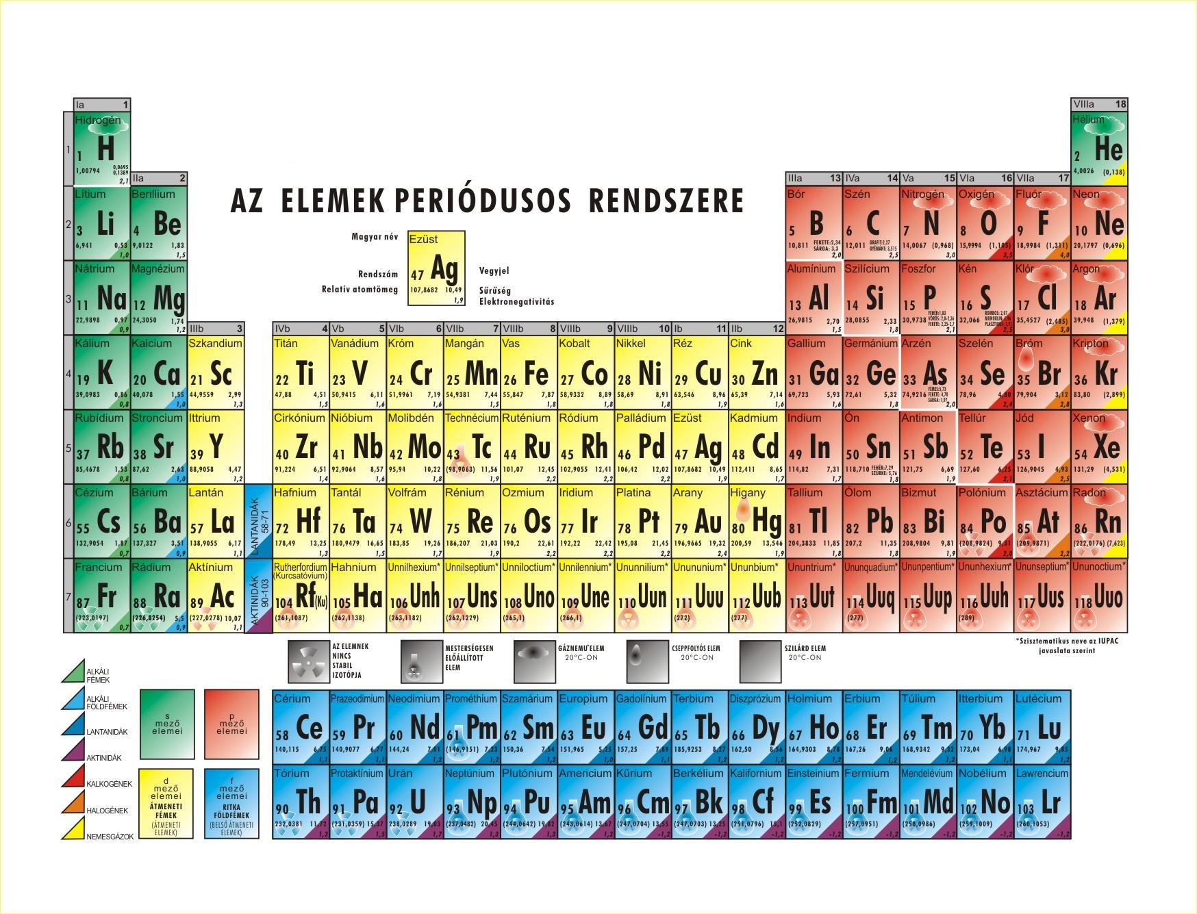
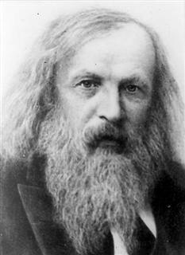

Slide 19
Az emberi fejlődést követő hét nagy út
1. DHARMAKÂYA KÖNTÖS A MONÁD alattiból semmit nem tart meg. Egy jövendőbeli AVATÂR.
2. SAMBHOGAKÂYA KÖNTÖS Megtartja az ÂTMA-BUDDHI-MANAS-t.
3. NIRMÂNAKÂYA KÖNTÖS Megtartja a kauzális testet és valamennyi
permanens atomot. Az emberiség Védőfalának
részévé válik. Az Okkult Hierarchia spirituális
erejének létrehozásában segít.
4. Az OKKULT HIERARCHIA tagjává válik.
5. Átlép a következő LÁNC-ra ÉPÍTŐ-ként.
6. Csatlakozik az ANGYALI FEJLŐDÉS vonalához
7. Csatlakozik a Naprendszer “hivatalnoki csapatához”, hogy bárhol és bármikor ott dolgozzon, ahol szükség van rá a Naprendszerben.

Slide 20
Az Isteni Lények
A Logosz Adeptusi
segítői
Arkangyali és
Angyali hivatalok betöltői
A 10 Bolygói Rendszer
Logoszai
Notes:
Hodson G., Lecture Notes, School of the Wisdom, Vol. I, TPH, 1962, p.402
The slide depicts the three Classes of Divine Beings Who are emanations of the Solar Logos and assist in the deployment of His Great Plan.

Slide 21
EMBER ALATTI ? BOLYGÓI ?

Slide 22
Isten = Univerzum = Makrokozmosz = Mikrokozmosz = Ember Az Univerzum (Teremtés) célja = az ember létezésének célja

Slide 23
A megnyilvánulás célja: A szellem itassa át az anyagot, tanulja meg irányítása alá vonni és uralkodni rajta. Az anyag fogadja be a szellemet, és tanuljon meg engedelmeskedni neki.

Slide 24
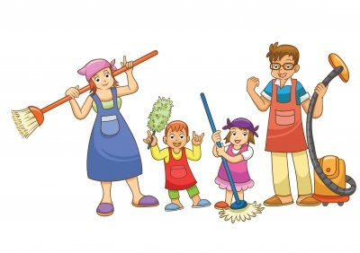
Családi munkamegosztás

Slide 25
Az emberi lét célja
Az ember félúton áll a nem-gondolkodó teremtmények és a teremtő akarat között, mint a Teremtő nagykövete a természet ember-alatti birodalmaiban. Az ember feladata, hogy az alsóbb életformákat a saját szintjére emelje. Az, ami a természet templomában rejtőzik, feltárul az emberben; a természet hétszeres tulajdonságainak az emberben kell elérnie a legmagasabb fejlettséget. Az embernek kell felmutatnia a természet fenségességét és erejét, a természet egységét, a természet rejtett elméjét, a természet szépségét és stabilitását, a természet rejtett tanait, a természet ellenállhatatlan késztetését az ön-tökéletesítés felé, és a természet formán keresztül adott válaszát a belső Én erejére. A természet tulajdonságait kell magáévá tennie egyre növekvő tökéletességgel, mert ez a fejlődési út, amin a természet az embert vezeti. (Geoffrey Hodson: Meditációk az okkult életről)

Slide 26
Az emberi lét célja
…Bárhol is legyenek, ott vannak, ahol a legnagyobb szükség van rájuk, mert bölcsek. Nekünk pedig soha nem szabad elfelejtenünk, ahogyan ezek a Bölcsesség Mesterei bölcsebbek nálunk, úgy vagyunk mi bölcsebbek, mint mondjuk az afrikai bennszülöttek. És ahogyan a Bölcsesség Mesterei segítenek bennünket, noha nem is látjuk őket, úgy kell nekünk önzetlen gondolatokkal és cselekedetekkel segíteni őket, az afrikai bennszülötteket, az erdők állatait és a legapróbb homokszemet a tengerparton. Valamennyien az Élet hatalmas lépcsőjén lépdelünk felfelé, és az ember minél magasabbra megy, annál magasabb fokot hagy maga mögött a mögötte haladók számára.
(Azért, mert – gyerekeknek, akik megkérdezik, hogy miért)

Slide 27
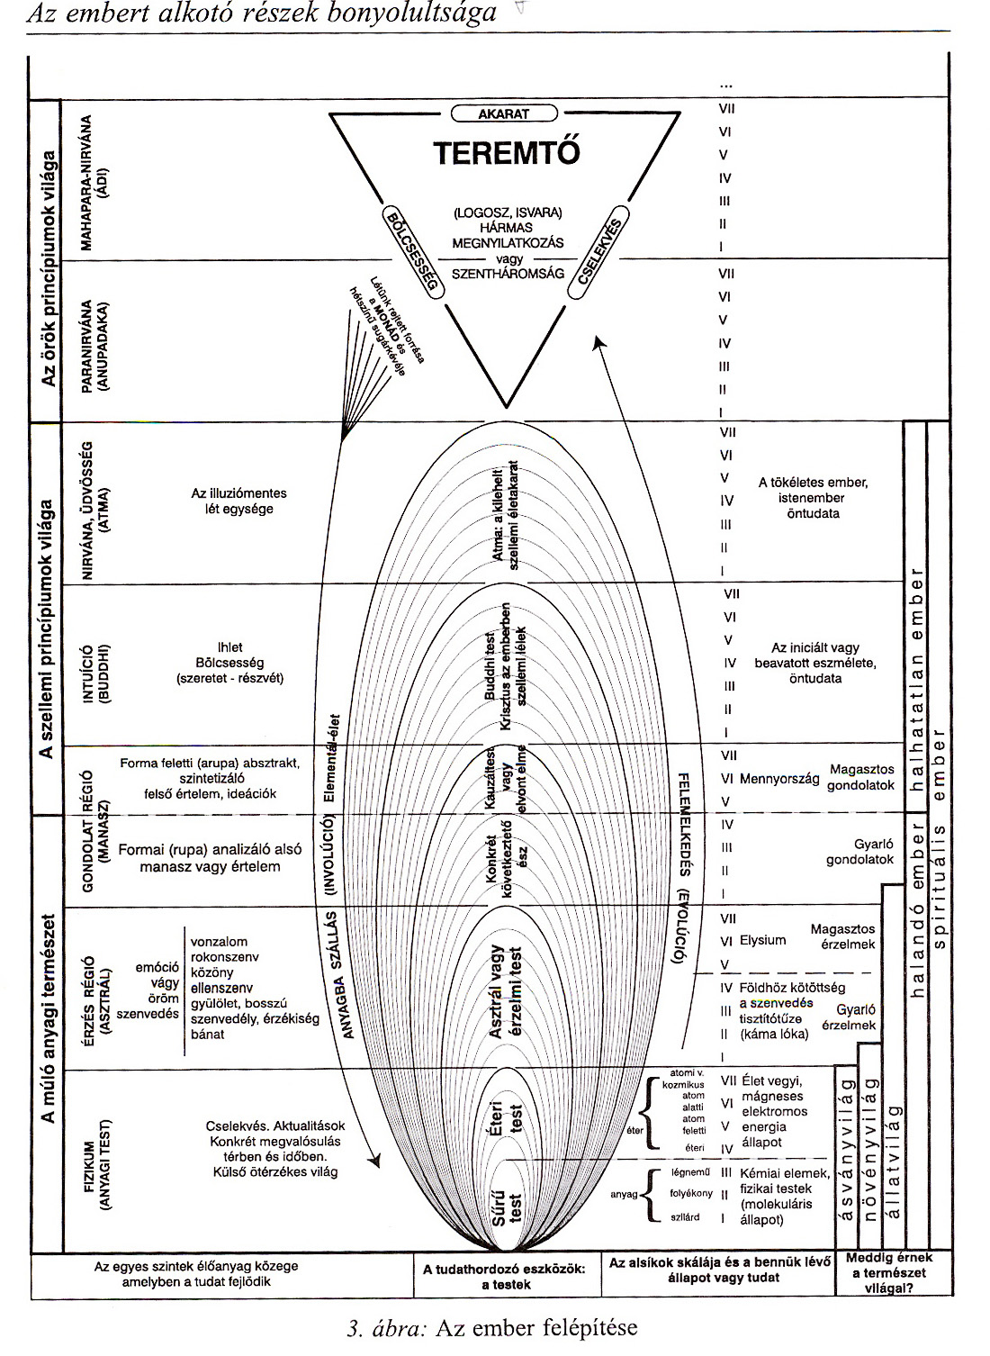
Az Isten az emberben - az ember az Istenben

Slide 28
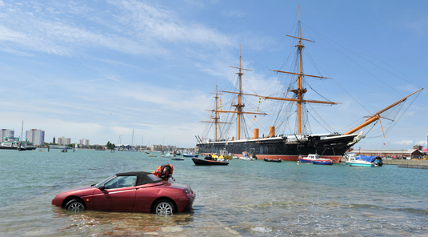
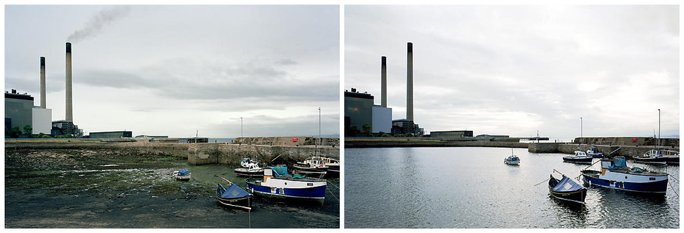
A felemelkedő dagállyal minden hajó felemelkedik.

Slide 29
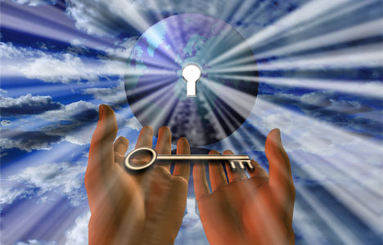
Szabari János, jszabari@mol.hu, 0630/9254-936 www.teozofia.hu; www.sziddhartha.hu
KÖSZÖNÖM FIGYELMÜKET

